Slide 1
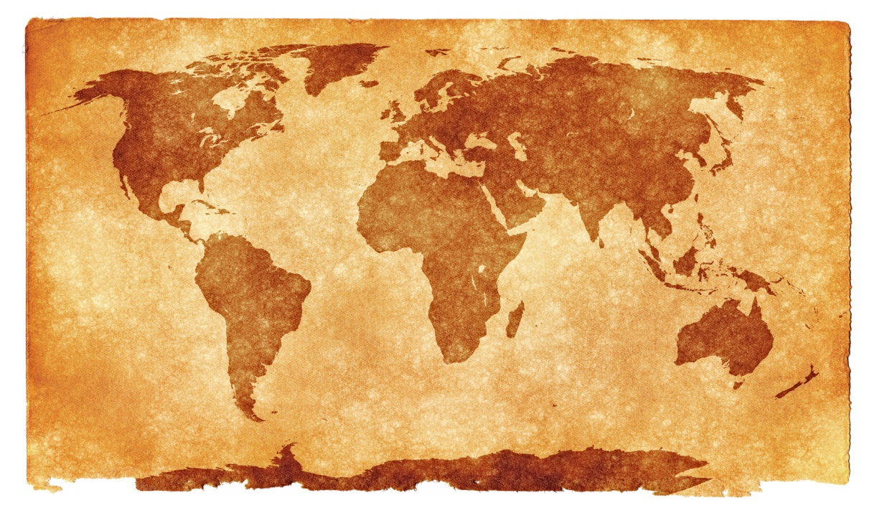
Laatste les van Mr. Spakman

Slide 2
Laatste les: wat gaan we doen?
Vraag? Vinger omhoog!
Drie opties: jij mag kiezen!
Daarna: enquête invullen.
Als laatste: afsluiten en terugblik.

Slide 3
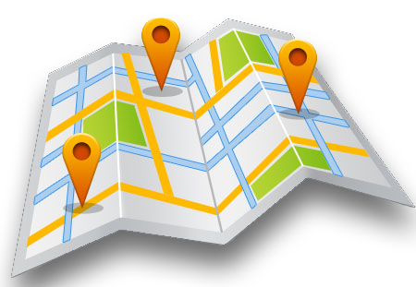
Optie 1: Geoguesser
Vraag? Vinger omhoog!
Je wordt ergens op de wereld ‘’gedropt’’.
Jij moet achterhalen waar je bent!
Hoe? Verkeersborden, auto’s, bergen, etc.
De persoon die het dichtste bij het goede antwoord zit wint!
Voor deze optie gebruik je de Chromebook

Slide 4
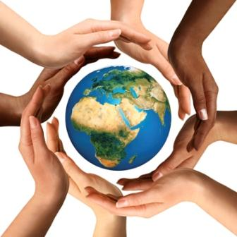
Optie 2: Radicalisering
Vraag? Vinger omhoog!
Waardoor ontstaat terrorisme?
Wat kunnen we hier aan doen?
Kan dit jouw ook overkomen?
Leren over radicalisering en terrorisme vanuit een aardrijkskundige hoek!
Gebruik hiervoor je Chromebook!

Slide 5
Optie 3: Puzzel!
Vraag? Vinger omhoog!
Oefen met de begrippen door middel van een woordpuzzel.
Beschrijf en teken de begrippen!
Deze optie is een goede voorbereiding op de volgende lessen!

Slide 6
Wat kies jij?
Vraag? Vinger omhoog!
Optie 1: leer de wereld kennen met Geoguessr
Optie 2: radicalisering, wat is dat nou?
Optie 3: Begrippenpuzzel!

Slide 7
Enquête!
Vraag? Vinger omhoog!
Waarom? Ik wordt er een betere leraar van en aardrijskunde een leuker vak!
De vragenlijst is anoniem, vul deze dus eerlijk in!
Klaar? Verder gaan met je opdracht!
Typ de link over!
http://www.survio.com/survey/d/G1O4Z1E9L9Q9U9I7B

Slide 8
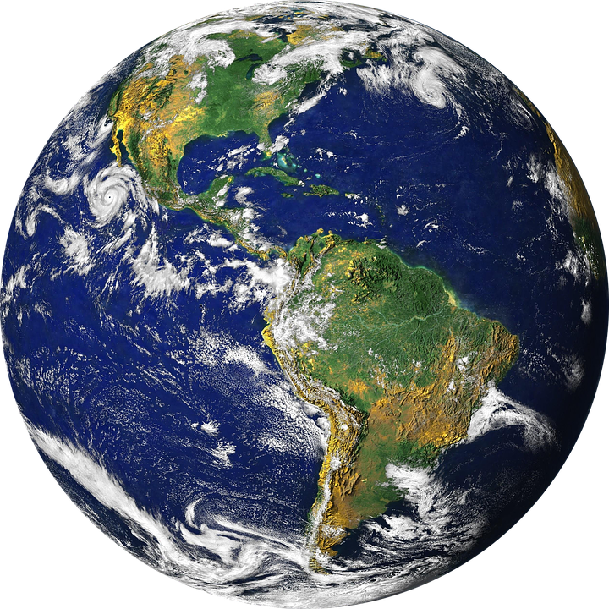
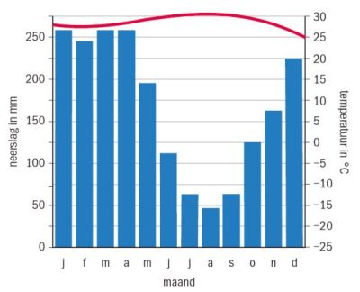
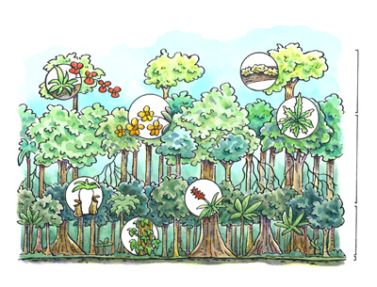
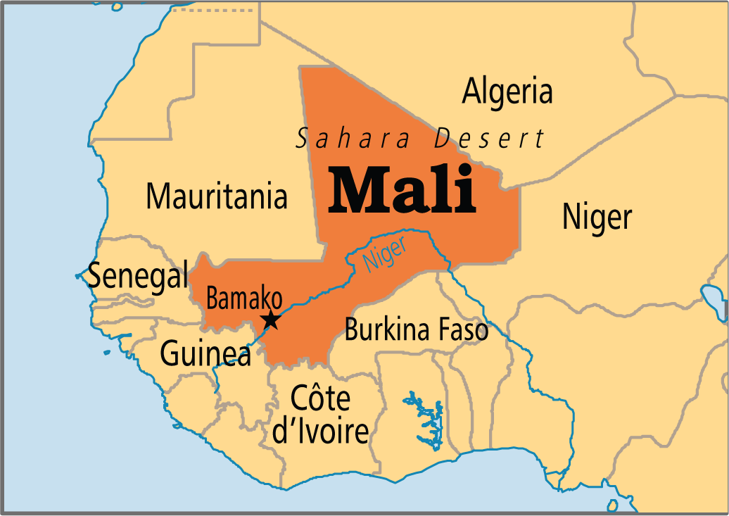
Bedankt!

